Slide 1
ВОССТАНИЕ ДЕКАБРИСТОВ
Презентацию выполнил
ЛУЦЕНКО ДМИТРИЙ (с) 20!8

Slide 2
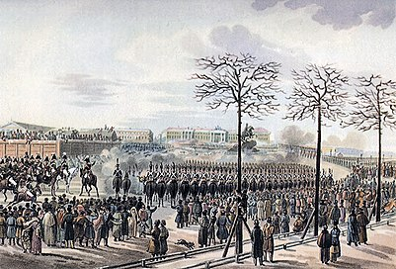
Восста́ние декабри́стов — попытка государственного переворота, состоявшаяся в Санкт-Петербурге, столице Российской империи, 14 (26) декабря 1825 года.
Восстание было организовано группой дворян-единомышленников, многие из них были офицерами гвардии. Они попытались использовать гвардейские части для недопущения вступления на трон Николая I. Целью было упразднение самодержавия и отмена крепостного права. Восстание разительно отличалось от заговоров эпохи дворцовых переворотов по своим целям и имело сильнейший резонанс в российском обществе, значительно повлиявший на общественно-политическую жизнь, последовавшей за ним эпохи правления Николая I.

Slide 3
ПРЕДПОСЫЛКИ
Заговорщики решили воспользоваться сложной юридической ситуацией, сложившейся вокруг прав на престол после смерти Александра I
27 ноября (9 декабря) 1825 года население было приведено к присяге Константину. Формально в России появился новый император, было даже отчеканено несколько монет с его изображением. Константин престола не принимал, но и формально не отказывался от него в качестве императора. Создалось двусмысленное и крайне напряжённое положение междуцарствия. Николай решился объявить себя императором. На 14 декабря 1825 года была назначена вторая присяга — «переприсяга». Наступил момент, которого ждали декабристы — смена власти. Члены тайного общества решили выступать, тем более, что на столе у министра уже лежало множество доносов и скоро могли начаться аресты.
Состояние неопределённости длилось очень долго. После повторного отказа Константина Павловича от престола Сенат в результате долгого ночного заседания 13—14 декабря 1825 года признал юридические права на престол Николая Павловича.

Slide 4
ПЛАН ВОССТАНИЯ
Декабристы решили помешать войскам и Сенату принести присягу новому царю. Восставшие войска должны были занять Зимний дворец и Петропавловскую крепость, царскую семью планировалось арестовать и, при определённых обстоятельствах, убить.
После этого планировалось потребовать от Сената опубликовать всенародный Манифест, в котором провозглашалось бы «уничтожение бывшего правления» и учреждение Временного революционного правительства.
Депутаты должны были утвердить новый основной закон — конституцию. Если бы Сенат не согласился обнародовать народный манифест, было решено принудить его к этому силой. Манифест содержал в себе несколько пунктов: учреждение временного революционного правительства, отмену крепостного права, равенство всех перед законом, демократические свободы (печати, исповеди, труда), введение суда присяжных, введение обязательной военной службы для всех сословий, выборность чиновников.
После этого должен был быть созван Всенародный собор (Учредительное собрание), который должен был решить вопрос о форме правления — конституционная монархия или республика. Во втором случае царская семья должна была бы быть выслана за рубеж

Slide 5
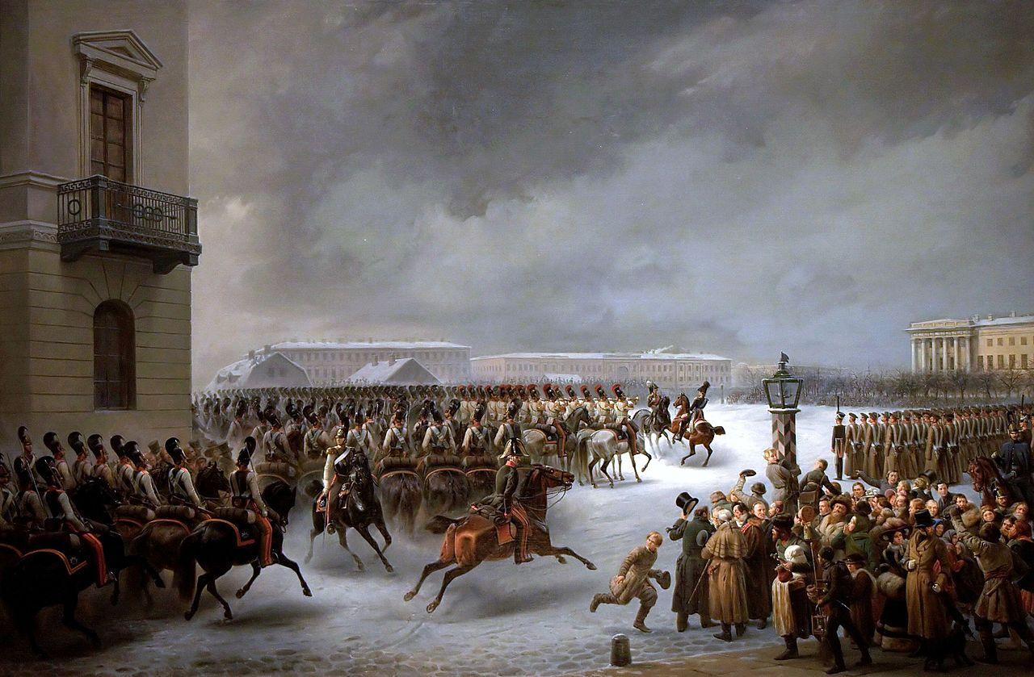
СОБЫТИЯ 14 ДЕКАБРЯ
14 декабря решалась история России. На Сенатской площади стояло много жителей и декабристов. Силы декабристов были 3000 человек , а императора – 12000 . Конечно, победили императорские силы.Восстание завершилось арестом декабристов к ночи.
Победил НИКОЛАЙ I

Slide 6
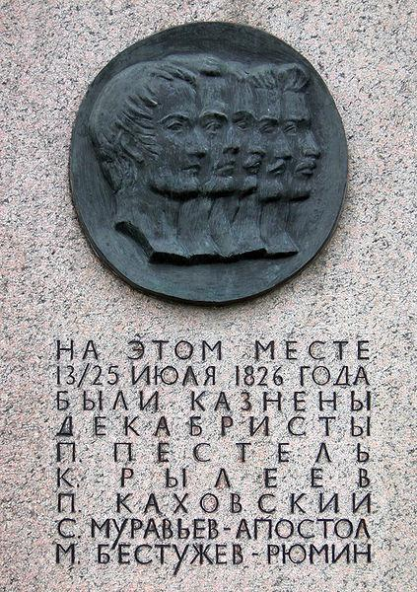
О том, как происходило восстание декабристов, кратко было рассказано в статье. Они были движимы одним желанием – революционно выступить против самодержавия и крепостничества в России. Для восторженных юношей, незаурядных военных, философов и экономистов, видных мыслителей, попытка переворота стала экзаменом: кто-то показал сильные стороны, кто-то слабые, кто-то проявил решительность, отвагу, самопожертвование, а кто-то стал колебаться, не смог сохранить последовательность действий, отступил. Историческое значение восстания декабристов состоит в том, что они заложили основы революционных традиций. Их выступление положило начало дальнейшему развитию освободительных мыслей в крепостной России.

